Slide 1
Detektion und Klassifikation verschiedener Mundschutz-Maskentypen
unter Verwendung neuronaler Netze
Fakultät Angewandte Informatik
Koffitse Aboudou

Slide 2
Agenda
Computer vision
Deep learning und neural networks
Warum neuronale Netze
Die Motivation hinter neuronalen Netzen
Was sind Neuronale Netze?
Objekterkennung mit Deep Neural Networks
You Only Look Once (YOLO)
Das neuronale Netzwerk
Yolo v3
Objekterkennung mit YOLO
Probleme des trainierten Netzes
Eingesetzte Computer Vision Bibliotheken
Von der Gesichtserkennung zur Gesichtsmaskenerkennung
Gesichtserkennung mit Deep Learning
Theorie zum Gesichtserkennung mit OpenCV
MobileNetV2
Netzwerke Struktur
Aufbau des Modells

Slide 3
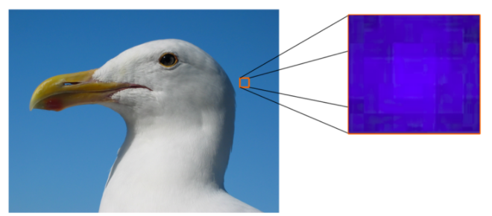

Computer vision
Computer Vision ist eine Wissenschaft im Grenzbereich zwischen Informatik und den Ingenieurwissenschaften und versucht die von Kameras aufgenommenen Bilder auf unterschiedlichste Art und Weise zu verarbeiten und zu analysieren, um deren Inhalt zu verstehen oder geometrische Informationen zu extrahieren.
https://www.natural-solutions.eu/blog/le-deep-learning-et-la-reconnaissance-dimage
Notes:
Ein Computer weiß nicht, was ein Bild ist, was er versteht, sind die Zahlen. Wir wissen, dass der Computer nur binäre Werte verarbeitet, also 0 und 1. Der Computer zerlegt ein Bild in Pixel. Dies ist die kleinste Komponente eines Bildes, ein einfarbiges Quadrat.Wenn ein Bild aus genügend Pixeln besteht, haben wir den Eindruck, ein zusammenhängendes Bild zu sehen, aber wenn wir dieses Bild vergrößern, sehen wir die verschiedenen Pixel, aus denen es sich zusammensetzt.
Da wir nun wissen, wie der Computer das Konzept des Bildes versteht, werden wir sehen, wie es dem Computer gelingt, Bilder zu erkennen, ein Bild mit Deep Learning zu verstehen.
Bei der Bilderkennung durch Deep Learning verwenden wir nämlich fast systematisch neuronale Faltungsnetzwerke.
Ein Pixel kann jede beliebige Farbe haben, er besteht also aus drei Komponenten: Rot, Grün und Blau, die zusammengemischt jede beliebige Farbe wiedergeben können. Dazu wird der Wert jeder Komponente auf einer Skala von 0 bis 255 kodiert (8-Bit-Kodierung).Wenn ein Pixel zum Beispiel den folgenden Wert hat: Rot = 0, Grün = 0 und Blau = 0, dann wird dieses Pixel schwarz sein, und im Gegenteil, wenn dieses Pixel den Wert Rot = 255, Grün = 255 und Blau = 255 hat, dann wird es weiß sein.Was ein Bild einzigartig macht, ist der Wert seiner Pixel, aber auch ihre räumliche Anordnung. In der Tat ist die Reihenfolge der Pixel entscheidend, und aus diesem Grund betrachten wir ein Bild als ein Array, bei dem die Anzahl der Zeilen der Höhe (in Pixeln) des Bildes und die Anzahl der Spalten der Breite des Bildes (in Pixeln) entspricht und bei dem jede Zelle ein Pixel darstellt.

Slide 4
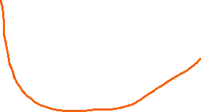
Deep learning und neural networks
Machine Learning (ML) ist ein Teilgebiet der künstlichen Intelligenz (KI). Algorithmen können Muster und Gesetzmäßigkeiten in Datensätzen erkennen und daraus Lösungen entwickeln. Einfach gesagt, wird Wissen aus Erfahrungen generiert.
Abstand
Model
f(x) = a x + b
y
1,7
y
Wert von a
Optimaler Wert von „a“
x
x
Notes:
Maschinelles Lernen ist ein Bereich der künstlichen Intelligenz, der darin besteht, eine Maschine so zu programmieren, dass sie anhand von Aufgabenbeispielen lernt, wie man sie ausführt.
Aus mathematischer Sicht werden diese Beispiele durch Daten dargestellt, welche die Maschine verwendet, um ein Modell zu entwickeln.
zum Beispiel eine Funktion des Typs f(x) = a x + b:
Das Ziel des maschinellen Lernens ist es, die Parameter a und b zu finden, welche das bestmögliche Modell ergeben, das heißt, das Modell, das am besten zu unseren Daten passt.
Zu diesem Zweck wird in der Maschine einen Optimierungsalgorithmus programmiert, welcher verschiedene Werte von a und b testet,
bis man eine Kombination erhalten, welche den Abstand zwischen dem Modell und den Punkten minimiert.

Slide 5
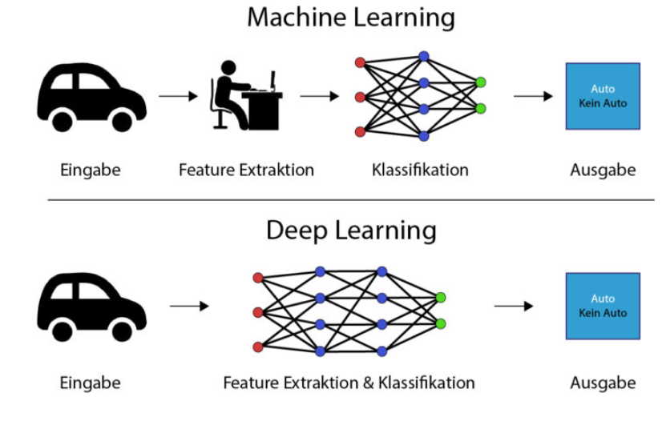

Deep learning und neural networks
Machine Learning (ML) ist ein Teilgebiet der künstlichen Intelligenz (KI). Algorithmen können Muster und Gesetzmäßigkeiten in Datensätzen erkennen und daraus Lösungen entwickeln. Einfach gesagt, wird Wissen aus Erfahrungen generiert.
Model
f(x) = a x + b
y
Abstand
y
1,7
x
x
Wert von a
Optimaler Wert von „a“
Notes:
Maschinelles Lernen ist ein Bereich der künstlichen Intelligenz, der darin besteht, eine Maschine so zu programmieren, dass sie anhand von Aufgabenbeispielen lernt, wie man sie ausführt.
Aus mathematischer Sicht werden diese Beispiele durch Daten dargestellt, welche die Maschine verwendet, um ein Modell zu entwickeln.
zum Beispiel eine Funktion des Typs f(x) = a x + b:
Das Ziel des maschinellen Lernens ist es, die Parameter a und b zu finden, welche das bestmögliche Modell ergeben, das heißt, das Modell, das am besten zu unseren Daten passt.
Zu diesem Zweck wird in der Maschine einen Optimierungsalgorithmus programmiert, welcher verschiedene Werte von a und b testet,
bis man eine Kombination erhalten, welche den Abstand zwischen dem Modell und den Punkten minimiert.

Slide 6
Deep learning und neural networks
Machine Learning (ML) ist ein Teilgebiet der künstlichen Intelligenz (KI). Algorithmen können Muster und Gesetzmäßigkeiten in Datensätzen erkennen und daraus Lösungen entwickeln. Einfach gesagt, wird Wissen aus Erfahrungen generiert.
Model :f(x) = a x + b
Abstand
y
1,7
x
Wert von a
Optimaler Wert von „a“
Notes:
Maschinelles Lernen ist ein Bereich der künstlichen Intelligenz, der darin besteht, eine Maschine so zu programmieren, dass sie anhand von Aufgabenbeispielen lernt, wie man sie ausführt.
Aus mathematischer Sicht werden diese Beispiele durch Daten dargestellt, die die Maschine verwendet, um ein Modell zu entwickeln.
zum Beispiel eine Funktion des Typs f(x) = a x + b:
Das Ziel des maschinellen Lernens ist es, die Parameter a und b zu finden, die das bestmögliche Modell ergeben, das heißt, das Modell, das am besten zu unseren Daten passt.
Zu diesem Zweck wird in der Maschine einen Optimierungsalgorithmus programmiert, der verschiedene Werte von a und b testet, bis die Kombination erhalten wird, die den Abstand zwischen dem Modell und den Punkten minimiert.
Es geht darum, ein Modell mit Hilfe eines Optimierungsalgorithmus zu entwickeln, um die Fehler zwischen dem Modell und unseren Daten zu minimieren.
Und es gibt viele Modelle: wie lineare Modelle, Entscheidungsbäume oder Support Vector Machines.
Für jedes Modell gibt es einen eigenen Optimierungsalgorithmus: Gradientenabstieg für lineare Modelle, den CART-Algorithmus für Entscheidungsbäume oder die maximale Marge für Support Vector Machines.
Deep Learning ist ein Teilbereich des maschinellen Lernens. Maschinelles Lernen ist die Kunst, einen Computer so zu programmieren, dass er selbstständig und aus Beispielen lernt.
Deep Learning ist eine Methode der Informationsverarbeitung und ein Teilbereich des Machine Learnings. Der entscheidende Unterschied liegt darin, ob beziehungsweise wie der Mensch in den Lernvorgang eingreift: Beim Machine Learning greift der Mensch in die Analyse der Daten und den eigentlichen Entscheidungsprozess ein.
Im Gegensatz dazu, sind Deep-Learning-Modelle in der Lage, von sich aus zu lernen. Das passiert, in dem die Systeme das Erlernte immer wieder mit neuen Inhalten verknüpfen. Dadurch lernen sie erneut. Bei diesem Lernvorgang greift der Mensch nicht ein, das Analysieren wird der Maschine überlassen.

Slide 7
Deep Learning
Daten
Modell
Optimierungsalgorithmus
Fehlerminimierung
Machine Learning
Lineare Modelle
Model :f(x) = a x + b
Gradienten abstieg
y
Support Vector Machine
Entscheidungsbäume
CART-Algorithmus
Maximale Gewinnspannen
x
Deep Learning
Künstliche Neuronale Netze (KNN)
Notes:
Es geht darum, ein Modell mit Hilfe eines Optimierungsalgorithmus zu entwickeln, um die Fehler zwischen dem Modell und unseren Daten zu minimieren.
Und es gibt viele Modelle: wie lineare Modelle, Entscheidungsbäume oder Support Vector Machines.
Für jedes Modell gibt es einen eigenen Optimierungsalgorithmus: Gradientenabstieg für lineare Modelle, den CART-Algorithmus für Entscheidungsbäume oder die maximale Marge für Support Vector Machines.
Deep Learning ist ein Teilbereich des maschinellen Lernens. Maschinelles Lernen ist die Kunst, einen Computer so zu programmieren, dass er selbstständig und aus Beispielen lernt.
Deep Learning ist eine Methode der Informationsverarbeitung und ein Teilbereich des Machine Learnings. Der entscheidende Unterschied liegt darin, ob beziehungsweise wie der Mensch in den Lernvorgang eingreift: Beim Machine Learning greift der Mensch in die Analyse der Daten und den eigentlichen Entscheidungsprozess ein.
Im Gegensatz dazu, sind Deep-Learning-Modelle in der Lage, von sich aus zu lernen. Das passiert, in dem die Systeme das Erlernte immer wieder mit neuen Inhalten verknüpfen. Dadurch lernen sie erneut. Bei diesem Lernvorgang greift der Mensch nicht ein, das Analysieren wird der Maschine überlassen.
Lineare Modelle = Gradienten abstieg
Entscheidungsbäume= CART-Algorithmus für Entscheidungsbäume
Support Vector Machine= Maximale Gewinnspannen
„Support Vector Machine“ (SVM) ist ein überwachter maschineller Lernalgorithmus , der sowohl für Klassifikations- als auch für Regressionsherausforderungen verwendet werden kann. Es wird jedoch hauptsächlich bei Klassifikationsproblemen verwendet. Im SVM-Algorithmus zeichnen wir jedes Datenelement als Punkt im n-dimensionalen Raum (wobei n eine Anzahl von Features ist, die Sie haben), wobei der Wert jedes Features der Wert einer bestimmten Koordinate ist. https://www.analyticsvidhya.com/blog/2017/09/understaing-support-vector-machine-example-code/

Slide 8
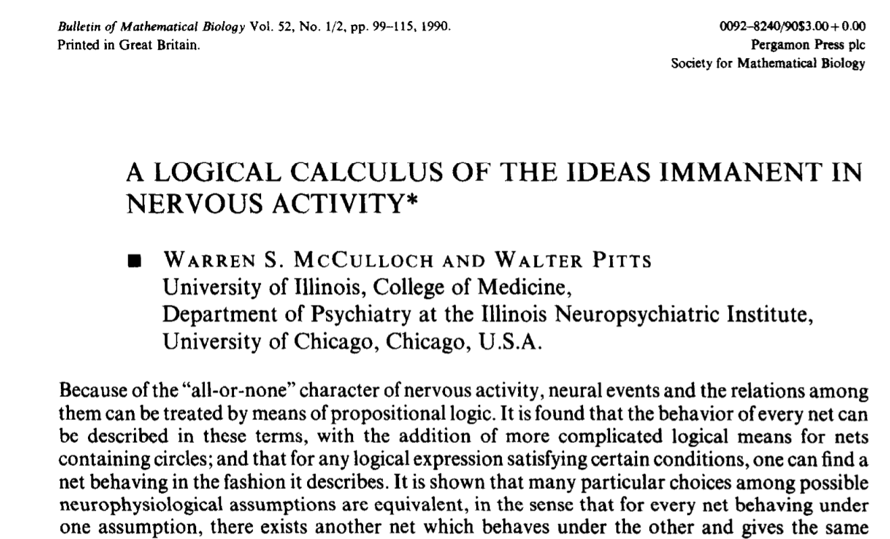
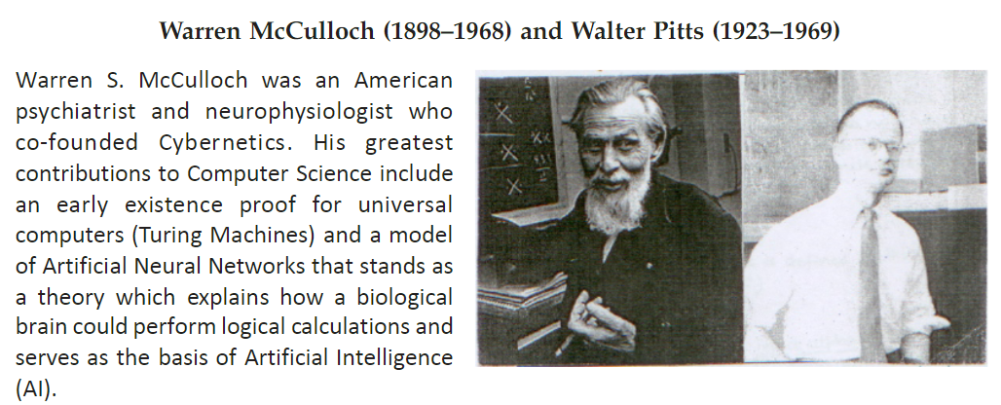
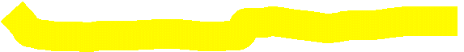
1943 Erfindung der ersten künstlichen Neuronen
Notes:
Die ersten neuronalen Netze wurden in 1943 von zwei Mathematikern und Neurowissenschaftlern namens Warren McCulloch und Walter Pitts erfunden.
In ihrer wissenschaftlichen Arbeit mit dem Titel: "A Logical Calculus of the ideas immanent in nervous activity", erklären sie, wie es ihnen gelungen ist, künstliche Neuronen zu programmieren, welche sich an der Funktionsweise biologischer Neuronen orientieren.

Slide 9
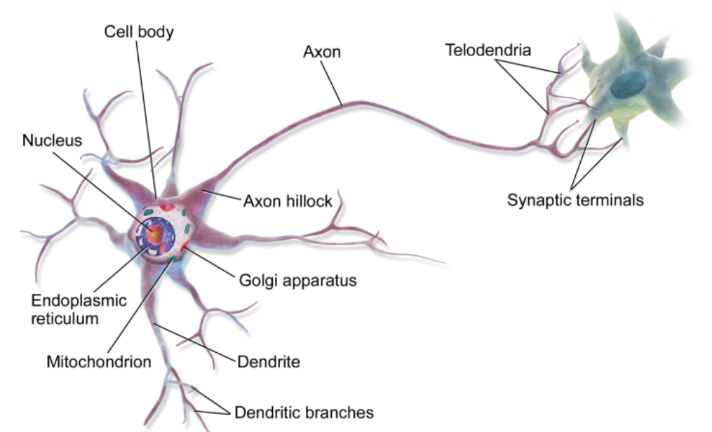
Modell eines biologischen Neurons
Aufreger + 1
Inhibitoren -1
Aktivation
>
Notes:
Zur Erinnerung: In der Biologie sind Neuronen erregbare Zellen, welche miteinander verbunden sind und deren Aufgabe es ist, Informationen in dem Nervensystem zu übertragen.
Jedes Neuron besteht aus mehreren Dendriten, einem Zellkörper und einem Axon.
Die Dendriten sind die Eingangspforten eines Neurons. An dieser Stelle, der Synapse, empfängt das Neuron Signale von den vorhergehenden Neuronen.
Seine Funktionsweise ist einfach, das Neuron aktiviert seinen Ausgang (aktiver Ausgang = 1) in Abhängigkeit davon, ob seine Eingänge eine bestimmte Schwelle überschreiten. Aus diesem Neuron lässt sich ein beliebiges künstliches neuronales Netz aufbauen, das in der Lage ist, logische Operationen zu lösen.
Wenn die Summe dieser Signale eine bestimmte Schwelle überschreitet, wird das Neuron aktiviert und erzeugt ein elektrisches Signal.
Dieses Signal wandert entlang des Axons zu den Endigungen und wird an andere Neuronen in dem Nervensystem gesendet......Neuronen, welche genau auf die gleiche Weise funktionieren!

Slide 10
Modell eines biologischen Neurons
Aufreger + 1
Inhibitoren -1
Aktivation
>
Notes:
In der Biologie sind Neuronen erregbare Zellen, die miteinander verbunden sind und die Aufgabe haben, Informationen in unserem Nervensystem zu übertragen.
Seine Funktionsweise ist einfach, das Neuron aktiviert seinen Ausgang (aktiver Ausgang = 1) in Abhängigkeit davon, ob seine Eingänge eine bestimmte Schwelle überschreiten. Aus diesem Neuron lässt sich ein beliebiges künstliches neuronales Netz aufbauen, das in der Lage ist, logische Operationen zu lösen.

Slide 11
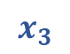
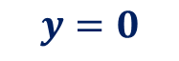

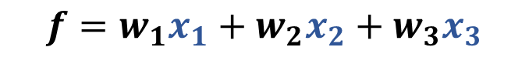
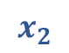
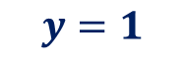
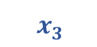
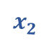
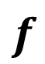
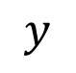
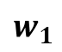
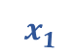
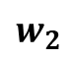
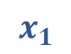
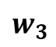
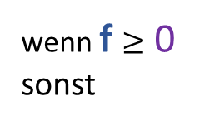
Die Motivation hinter neuronalen Netzen
Aggregation
Aggregation
$$f=w_{1}x_{1}+w_{2}x_{2}+w_{3}x_{3}$$
$${ x}_{1}$$
$$x_{2}$$
$$y$$
W(Aufreger): + 1
$${ x}_{3}$$
W (Inhibitoren): -1
$$x_{1}$$
$$w_{1}$$
$$x_{2}$$
$$w_{2}$$
$$f$$
$$y$$
$$w_{3}$$
$$x_{3}$$
$$y=1$$
wenn f $≥$ 0
sonst
Aktivation
Aktivation =
$$y=0$$
Notes:
Warren McCulloch und Walter Pitts haben versucht, diesen Vorgang zu modellieren. Sie gingen davon aus , dass ein Neuron durch eine Übertragungsfunktion dargestellt werden kann, welche als Eingabe X-Signale erhält und eine Ausgabe y liefert.
Innerhalb dieser Funktion gibt es 2 Hauptschritte.
Innerhalb dieser Funktion gibt es 2 Hauptschritte.
Der erste ist ein Aggregationsschritt. Es wird die Summe aller Eingänge des Neurons gebildet, indem jeden Eingang mit einem Koeffizienten W multiplizieren. Dieser Koeffizient steht für die synaptische Aktivität, d. h., ob das Signal erregend ist. In diesem Fall ist w +1, oder hemmend, in diesem Fall ist w -1.
In dieser Aggregationsphase erhält man einen Ausdruck der Form w1 x1 + w 2 x 2 + w3 x3 usw. usw.
Nach dieser dieser Schritt kommt die Aktivierungsphase. Hier wird das Ergebnis betrachten welcher zuvor Berechnung wurde. Und wenn es einen bestimmten Schwellenwert, in der Regel 0, überschreitet, wird das Neuron aktiviert und liefert eine Ausgabe
y = 1. Andernfalls bleibt es bei 0.
Auf diese Weise gelang es Warren McCulloch und Walter Pitts, die ersten künstlichen Neuronen zu entwickeln, die später in "Threshold Logic Unit" umbenannt wurden.
Deses Modell ursprünglich war nur für die Verarbeitung von logischen Eingaben konzipiert , welche entweder 0 oder 1 sind.

Slide 12
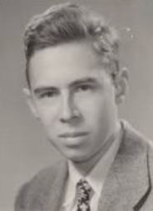
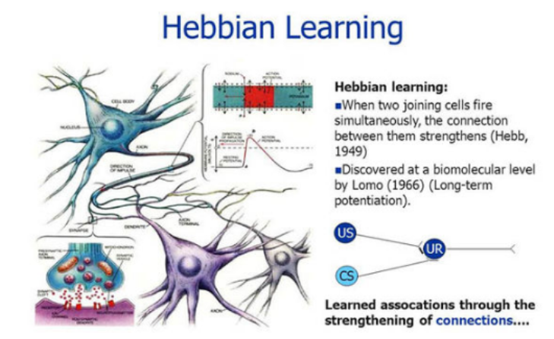
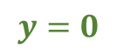
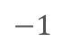
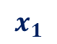
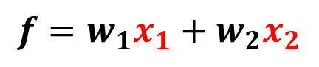
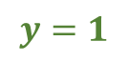
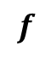
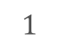
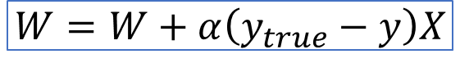
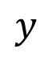
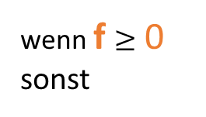
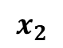
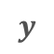
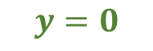
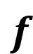
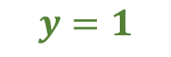
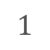
Perzeption 1957 Frank Rosenblatt
Die Motivation hinter neuronalen Netzen
Frank Rosenblatt hat einen Lernalgorithmus entwickelt, mit welchem ein künstliches Neuron auf Referenzdaten (x, y) trainiert wird. Ziel ist es, die Parameter w zu verstärken, wenn ein Eingang x gleichzeitig mit dem Ausgang y in den Daten aktiviert wird.
$$y$$
$$y=1$$
$$f=w_{1}x_{1}+w_{2}x_{2}$$
$$1$$
$$y=1$$
wenn f $≥$ 0
sonst
$$y=0$$
$$y=0$$
$$f$$
$$−1$$
$$1$$
$$W=W+α\left(y_{true}−y\right)X$$
$$x_{1}$$
𝑦_𝑡𝑟𝑢𝑒: Referenzausgang
𝑦: Ausgang, den das Neuron produziert
X: Input vom Neuron
𝛼: Lernrate
$$f$$
$$y$$
$$x_{2}$$
Notes:
Etwa fünfzehn Jahre später fand ein Psychologe Franck Rosenblatt, im Jahr 1957, einen Weg, dieses Modell zu verbessern, indem er den ersten Lernalgorithmus in der Geschichte des Deep Learning vorschlug. Es handelt sich um den Perceptrons.
Das Modell des Perceptrons ähnelt in der Tat sehr stark dem Modell, welches s wir gerade gesprochen haben.
Es ist ein künstliches Neuron, das aktiviert wird, wenn die gewichtete Summe seiner Eingänge einen bestimmten Schwellenwert überschreitet, normalerweise 0.
Damit verfügt der Empfänger aber auch über einen Lernalgorithmus, welcher es ihm ermöglicht, die Werte seiner Parameter w zu finden, um die gewünschten Ergebnisse y zu erhalten.
Bei der Entwicklung dieses Algorithmus ließ sich Frank Rosenblatt von der Hebbschen Theorie inspirieren.
Diese Theorie besagt, dass, wenn zwei biologische Neuronen gemeinsam erregt werden, sie ihre synaptischen Verbindungen verstärken.
Frank Rosenblatt hat einen Lernalgorithmus entwickelt, mit welchem ein künstliches Neuron auf Referenzdaten (X, y) trainiert wird. Ziel ist es, die Parameter w zu verstärken, wenn ein Eingang x gleichzeitig mit dem Ausgang y in den Daten aktiviert wird.
Zu diesem Zweck entwickelte er die folgende Formel, in der die Parameter w berechnet werden, indem die Differenz zwischen der Referenzausgabe und dem Output, den das Neuron erzeugt, mit dem Wert jedes Inputs X und mit einem positiven Trainingsschritt multipliziert wird.

Slide 13
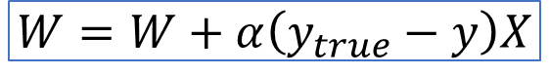
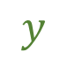
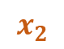
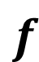
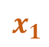
Perzeption 1957 Frank Rosenblatt
Frank Rosenblatt hat einen Lernalgorithmus entwickelt, mit welchem ein künstliches Neuron auf Referenzdaten (x, y) trainiert wird. Ziel ist es, die Parameter w zu verstärken, wenn ein Eingang x gleichzeitig mit dem Ausgang y in den Daten aktiviert wird.
$$W=W+α\left(y_{true}−y\right)X$$
$$x_{1}$$
$$f$$
$$y$$
𝑦_𝑡𝑟𝑢𝑒: Referenzausgang
𝑦: Ausgang, den das Neuron produziert
X: Input vom Neuron
𝛼: Lernrate
$$x_{2}$$
Notes:
https://fr.wikipedia.org/wiki/R%C3%A8gle_de_Hebb#Engrammes_d'Hebb_et_th%C3%A9orie_des_assembl%C3%A9es_de_neurones
Je häufiger ein Neuron A gleichzeitig mit Neuron B aktiv ist, umso bevorzugter werden die beiden Neuronen aufeinander reagieren („what fires together, wires together“).

Slide 14
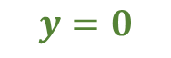
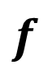
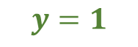
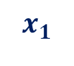
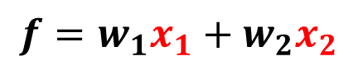





Perzeption 1957 Frank Rosenblatt
Die Motivation hinter neuronalen Netzen
$$y$$
$$y=1$$
$$f=w_{1}x_{1}+w_{2}x_{2}$$
$$1$$
$$y=1$$
wenn f $≥$ 0
sonst
$$y=0$$
$$y=0$$
$$−1$$
$$f$$
$$1$$
$$x_{1}$$
$$f$$
$$y$$
$$x_{2}$$
https://storage.ning.com/topology/rest/1.0/file/get/2808336983?profile=original

Slide 15
Perzeption 1957 Frank Rosenblatt
Frank Rosenblatt hat einen Lernalgorithmus entwickelt, mit welchem ein künstliches Neuron auf Referenzdaten (x, y) trainiert wird. Ziel ist es, die Parameter w zu verstärken, wenn ein Eingang x gleichzeitig mit dem Ausgang y in den Daten aktiviert wird.
$$W=W+α\left(y_{true}−y\right)X$$
$$x_{1}$$
$$f$$
$$y$$
𝑦_𝑡𝑟𝑢𝑒: Referenzausgang
𝑦: Ausgang, den das Neuron produziert
X: Input vom Neuron
𝛼: Lernrate
$$x_{2}$$
Notes:
https://fr.wikipedia.org/wiki/R%C3%A8gle_de_Hebb#Engrammes_d'Hebb_et_th%C3%A9orie_des_assembl%C3%A9es_de_neurones
Je häufiger ein Neuron A gleichzeitig mit Neuron B aktiv ist, umso bevorzugter werden die beiden Neuronen aufeinander reagieren („what fires together, wires together“).

Slide 16





















Perzeption 1957 Frank Rosenblatt
Die Motivation hinter neuronalen Netzen
$$x_{1}$$
$$W=W+α\left(y_{true}−y\right)X$$
$$y=1$$
= 1
$$f$$
$$y$$
$$=0$$
$$W=W+α\left(1−0\right)X$$
$$\text{y}\text{_}\text{true}=1$$
W$=W+0$
$$x_{2}$$
$$=W+αX$$
= 0
verstärken
$$f=w_{1}x_{1}+w_{2}x_{2}$$
$$w_{1}=w_{1}+α$$
${(x}_{1}$ = 1)
$w_{2}$= $w_{2}$
${(x}_{2}$ = 0)
$$y$$
$$y=1$$
$$1$$
$$−1$$
$$f$$
Notes:
Wenn das Neuron eine andere Ausgabe produziert als, was erwartet wird, zum Beispiel wenn es y=0 ausgibt, während man y=1 haben möchten, dann ergibt die Formel w= w + alpha X.
Für die Eingaben x, die den Wert 1 haben, wird also der Koeffizient w um einen kleinen Alpha-Schritt erhöht.
Er wird "verstärkt" was eine Erhöhung der Funktion w1 x1 + w2 x2 bewirkt...
... was das Neuron näher an seine Aktivierungsschwelle bringt.
Solange das Neuron einen schlechten Output produziert,
wird der Koeffizient w dank der Formel weiter ansteigen,
bis y_true gleich y ist... und in diesem Moment wird die Formel
w = w + 0 ergeben!
Das bedeutet, dass die Parameter aufhören, sich zu entwickeln.
Und das war's! Auf diese Weise entwickelte Frank Rosenblatt den ersten Lernalgorithmus in der Geschichte des Deep Learning.
Nach dieser Erfindung gab es wieder eine ungebremste Begeisterung für künstliche Intelligenz.
Aber das Perzeptron ein lineares Modell ist

Slide 17






























Künstliches neuronales Netz
$f_{1}=w_{11 }x_{1}+w_{12}x_{2}$ + b1
--3 Neuronen
- 2 Schicht
$$f=w_{1}x_{1}+w_{2}x_{2}+b$$
$$y_{1}=1$$
wenn $f_{1}≥$ 0
sonst
$$y=1$$
wenn f $≥$ 0
sonst
$$y_{1}=0$$
$$y=0$$
Schicht 2
$x_{2}$
$f$=0
$$x_{1}$$
$$y=1$$
$$f_{1}$$
Schicht 1
$$y_{1}$$
x
$$f_{3}$$
$$y_{3}$$
$f_{3}=w_{31 }y_{1}+w_{32}{ y}_{2}$ + $b_{3}$
$$x_{2}$$
$$f_{2}$$
$$y_{2}$$
wenn $f_{1}≥$ 0
sonst
$$y_{3}=1$$
$$y_{3}=0$$
$x_{1}$
$$y=0$$
$f_{2}=w_{21}x_{1}+w_{21 }x_{2}$ + $b_{2}$
$$y_{2}=1$$
wenn $f_{2}≥$ 0
sonst
$$y_{2}=0$$
Notes:
Glücklicherweise änderte sich alles in den 1980er Jahren, als Geoffrey Hinton, einer der Väter des Deep Learning, das mehrschichtige Perceptron entwickelte, das erste echte künstliche neuronale Netz!
Wenn wir nämlich den Graphen seiner Aggregationsfunktion f(x1, x2) = w1x1 + w2x2 einzeichnen, so erhalten wir eine Linie, deren Neigung von den Parametern w abhängt und deren Position mit einem kleinen zusätzlichen Parameter, dem Bias, verändert werden kann.
Mit dieser Linie kann man tolle Sachen machen, wie zum Beispiel 2 Klassen von Punkten trennen. Da dank der Aktivierungsfunktion alles, was oberhalb dieser Linie liegt, eine Ausgabe y = 1 und alles, was darunter liegt, ergibt y = 0.
Das einzige Problem ist, dass viele Phänomene in dem Universum keine linearen Phänomene sind.
Und in diesem Fall ist die Ansatzt von HAmilton allein nicht sehr nützlich.
Deswegen greift man noch die Idee von McCulloch und Pitts: Wenn man mehrere Neuronen miteinander verbindet, ist es möglich, komplexere Probleme zu lösen als mit einem einzigen.
Die grafische Darstellung der Eingaben x1 x2, geben dieses Mal nicht ein lineares Modell aus. Und das ist viel interessanter.
Man hat 3 Neuronen, aufgeteilt in 2 Schichten (eine Eingabeschicht und eine Ausgabeschicht) - das nennt man ein mehrschichtiges Perceptron.
Und man kann so viele Schichten und Neuronen hinzufügen, wie möglichst.
Je mehr man hinzufügt, desto komplexer und interessanter wird das Ergebnis sein.

Slide 18





Künstliches neuronales Netz
Wie trainiert man ein solches neuronales Netz, damit es das tut, was man von ihm verlangt?
Einfaches neuronales Netz
Der Backpropagation-Algorithmus
$$y_{final}$$
MULTICLASS PERCEPTRON
Notes:
Eine Frage bleibt jedoch offen... Wie trainiert man ein solches neuronales Netz, damit es das tut, was man von ihm verlangt?
Das heißt, wie findet man die Werte aller Parameter w und b so, dass man ein gutes Modell erhält?
Nun, die Lösung ist die Verwendung einer Technik namens Backpropagation, Dabei wird ermittelt, wie sich die Leistung des Netzes in Abhängigkeit von den Parametern in den einzelnen Schichten des Modells verändert.
das heißt, zu bestimmen, wie sich die Ausgabe des Netzes in Abhängigkeit von den Parametern in jeder Schicht des Modells verändert.
Dazu berechnen wir eine Gradienten, welche angibt, wie sich der Output in Abhängigkeit von der letzten Schicht verändert, dann wie sich die letzte Schicht in Abhängigkeit von der vorletzten verändert, dann wie sich die vorletzte in Abhängigkeit von der vorvorletzten verändert usw...
... bis wir bei der allerersten Schicht unseres Netzes angelangt sind.
Dies ist eine Backpropagation: Mit diesen Informationen, diesen Gradienten, lassen sich dann die Parameter jeder Schicht aktualisieren , so dass sie den Fehler zwischen der Modellausgabe und der erwarteten Antwort (dem y_true-Wert) minimieren.
Und dafür verwenden wird die Formel, welche ähnlich von Frank Rosenblatt ist verwendet.
Das ist die Gradientenabstiegsformel.

Slide 19
Zusammenfassung
Forward-Propagation
1. Forward Propagation
x1
N
Berechnung des Fehlers
2. Cost Function
N
ŷ
x2
N
3. Backpropagation
4. Gradient Descent
x3
N
Backward-Propagation / Backprop
Notes:
Zusammenfassend lässt sich sagen, dass zur Entwicklung und zum Training künstlicher neuronaler Netze die folgenden vier
Schritte in einer Schleife wiederholen:
Der erste Schritt ist der Vorwärtspropagation: Die Daten werden von der ersten Schicht zur letzten geleitet. Um eine Ausgabe y zu erzeugen.
Der zweite Schritt ist die Berechnung des Fehlers zwischen dieser Ausgabe und der Referenzausgabe y_true, welche man haben wolle.
Hierfür wird eine sogenannte Kostenfunktion verwendet.
Der dritte Schritt ist dann die Backpropagation: Es wird gemessen, wie sich diese Kostenfunktion in Bezug auf jede Schicht des Modells, von der letzten bis zur ersten Schicht verändert.
Der vierte und letzte Schritt umfasst schließlich die Korrektur der einzelnen Parameter des Modells mit dem Gradientenabstiegsalgorithmus, Danach wird zum ersten Schritt, der Vorwärtspropagation, zurückgekehrt, um einen neuen Trainingszyklus zu beginnen.

Slide 20






Convolutional Neural Networks (CNN / ConvNets)
Filter
Faltungsschicht
Pooling-Schicht
Fully Connected-Schicht (FC-Schicht)
Modell CNN
Bilderkennung
Autonomes Fahren
Spracherkennung
Notes:
Idee auch hier:
Wir geben dem Neuronalen Netz zusätzliche Intuitionen über unsere Daten mit
Dazu können wir einen CNN-Layer verwenden
Unser Neuronales Netz kann auf der ersten Ebene lernen, Kanten zu erkennen
Und diese neuen „Features“ werden dann auf höheren Ebenen weiterverarbeitet

Slide 21




Convolutional Neural Networks (CNN / ConvNets)
besteht aus einer Reihe von Filtern, welche die Faltungsoperationen durchführen.
Konvolution
ReLu-Layer
beschleunigt die Training
Pooling Layer
reduzieren Anzahl der Parameter im Modell
Fully Connected-Schicht
-letzte Schicht der Ausgabeschicht.
-alle Neuronen sind mit allen Inputs und allen Outputs verbunden.
Notes:
1-Convolution
In der Funktionalanalysis, einem Teilbereich der Mathematik, beschreibt die Faltung, auch Konvolution, einen mathematischen Operator, der für zwei Funktionen und eine dritte Funktion liefert.
Jedes Bild wird als eine Matrix von Pixelwerten betrachtet. Bei den folgenden 5*5 Bildern sind die Pixelwerte nur 0 und 1
Die Filtermatrix wird über das Bild gelegt und das Ergebnis des Punktprodukts berechnet, um Muster zu erkennen.
2-Nach jeder Faltungsoperation wendet das CNN eine ReLU-Transformation (Rectified Linear Unit) auf das gefaltete Merkmal an, um Nichtlinearität in das Modell einzuführen.
ReLUs Aufgabe, besteht darin, das Training zu beschleunigen. alle negativen Elemente werden auf 0,0 gesetzt - keine Exponentielle, keine Multiplikations- oder Divisionsoperationen.
4-Pooling-Schichten werden in CNNs verwendet, um die Anzahl der Parameter im Modell zu reduzieren und damit das Overfitting zu verringern

Slide 22

Kagle Dataset

Slide 23



Slide 24

https://medium.com/@fenjiro/face-id-deep-learning-for-face-recognition-324b50d916d1

Slide 25


Convolutional Neuronale Netzwerke für Image Klassifikation
Hidden
Input
MASK
Train Set
Output
Test Set
Valid. Set
NO MASK

Slide 26



Data Augmentation
Notes:
Das Spiegeln eines Bildes (und seiner Beschriftungen) ist eine täuschend einfache Technik, die die Modellleistung erheblich verbessern kann.
Unsere Modelle lernen, welche Ansammlung von Pixeln und welche Beziehung zwischen diesen Ansammlungen von Pixeln ein Objekt im Bild kennzeichnet. Modelle für maschinelles Lernen (wie z. B. neuronale Faltungsnetzwerke) haben jedoch die Tendenz, recht anfällig zu sein: Sie können sich zwar eine bestimmte Anordnung von Pixeln merken, die ein Objekt beschreibt, aber wenn dasselbe Objekt im Bild gespiegelt wird, haben unsere Modelle möglicherweise Schwierigkeiten, es zu erkennen.
Vergleichen Sie die Ausrichtung Ihres Gesichts, wenn Sie ein Selfie machen, mit der Ausrichtung, wenn Sie das rückwärtige Objektiv Ihrer Kamera verwenden: Eine Interpretation kann gespiegelt sein, die andere nicht, aber beide sind immer noch Ihr Gesicht. Diese Spiegelung der Ausrichtung nennen wir das Flippen eines Bildes.
Durch das Erstellen mehrerer Versionen unserer Bilder in verschiedenen Ausrichtungen geben wir unserem Deep-Learning-Modell mehr Informationen, aus denen es lernen kann, ohne den aufwendigen Prozess des Sammelns und Kennzeichnens weiterer Trainingsdaten durchlaufen zu müssen.
Farbzitternde Augmentierung im HSV-Raum
Zufällige horizontale Spiegelung
Zufällige Skalierung um 10 Prozent
Farbzitternde Augmentierung im HSV-Raum
Zufällige horizontale Spiegelung
Zufällige Skalierung um 10 Prozent
Datenerweiterung
Farbzitternde Augmentieren im HSV-Raum
Die Motivation dafür ist, dass, wenn vielleicht das Sonnenlicht etwas gelber wäre oder die Beleuchtung etwas gelber wäre, dies leicht die Farbe eines Bildes ändern könnte. Aber die Identität der Person oder die Identität des Inhaltslabels soll gleich bleiben. Durch die Einführung dieser Farbverzerrungen machen wir unseren Lernalgorithmus robuster gegenüber Änderungen in der Farbe unserer Bilder.

Slide 27





2-Stage Detektor
■ Beispiele
● R-CNN, Fast R-CNN, Faster R-CNN, Mask R-CNN [Facebook]
● R-FCN [Microsoft Research]
■ Gute Präzision, langsam
Img Src: Girshick, Ross, et al. "Rich feature hierarchies for accurate object detection and semantic segmentation” 2014
support vector classifier
(SVM)
CNN-Architektur ( Convolutional Neural Network) (AlexNet)
für die Merkmalsextraktion
lineares Regressions-Modell
für die Bounding Boxes
das Originalbild mit den vorgeschlagenen Regionen
(nach selective search)
Notes:
2-Stage Detektor besteht aus 2 Schritten:
Für jede möglich Detektion wird die anschließende Klassifikation einzeln aufgerufen.
Ross Girshick, Jeff Donahue und anderen Autoren präsentieren RCNN. Dies ist eine Kombination von region proposal und CNN.
Die Hauptidee von RCNN ist die Zusammenfassung von zwei Schritten:
Vorschlagen Regions of Interest (RoI).
Klassifikation und Bounding-box (Bbox).
Deswegen gehört RCNN zu ”2-stage detector” oder ”region based detectors”.
R-CNN verwendet selektive Suche und andere Vorverarbeitungsschritte, um die potenziellen Bounding-Boxen zu extrahieren .
Seine Aufgabe ist es, eine jeder Größe Eingabe Bild auf eine Ausgabe fester Größe abzubilden: die Eingabe in das Netz kann also jede beliebige Größe haben (!!!) + dieser Ansatz extrahiert die Faltungsmerkmale des Originalbildes nur einmal.
Im Jahr 2015 veröffentlichen die gleiche Autoren Fast R-CNN. Der hat eine bessere Mean Average Precision (mAP) als das vorherige R-CNN.
Faster R-CNN
Eine Besonderheit von Faster R-CNN ist das Region Proposal Network (RPN). Das RPN ersetzte die external region proposal Methode (selective search).

Slide 28


SSD: Single Shot MultiBox Detector
■ Beispiele
● YOLO, YOLOv2, YOLOv3
● SSD [Google]
● DSSD [Amazon]
● RetinaNet [Facebook]
■ Schneller als 2-Schritt detektoren, schlechtere Resultate
https://lilianweng.github.io/lil-log/2018/12/27/object-detection-part-4.html
https://blog.netcetera.com/object-detection-and-tracking-in-2020-f10fb6ff9af3
Notes:
Two-Stage Methoden müssen in einem ersten Schritt sogenannte Region-Proposals, also Vorschläge für Bereiche, in denen sich Objekte befinden betrachten.
Und zweiten Schritt werden diese Regionen verwendet und der Inhalt als Klassifikationsproblem betrachtet, d.h. die Klasse des abgebildeten Objekts ermittelt
Das führt dazu, dass die Zeit, um ein Bild zu verarbeiten sehr hoch ist
Single Shot Detektor (SSD)
SSD ist ein Single-Shot-Detektor. Er hat kein delegiertes Regionsvorschlagsnetzwerk und ermittelt die Boundary Boxes und die Klassen direkt aus Feature Maps in einem einzigen Durchgang. Um die Genauigkeit zu verbessern, führt SSD ein: kleine Faltungsfilter zur Vorhersage von Objektklassen und Offsets zu Standard-Grenzboxen.
Single Shot Detektors hingegen, machen die Detektion in einem Schritt.
Sie betrachten die Objekterkennung als ein Regressionsproblem, bei dem mithilfe eines neuronalen Netzes aus den Pixeln des Eingangsbildes, Objekte ermittelt werden.
Hierbei wird ein erkanntes Objekt durch eine sogenannte Bounding Box beschrieben, die Position und Größe eindeutig bestimmt.
Wie das im Detail aussieht, werden wir uns anschließend anhand von YOLO anschauen.

Slide 29

You Only Look Once (YOLO)
EINGABE UND VORVERARBEITUNG
Zunächst teilt der YOLO-Algorithmus das Eingangsbild in ein SxS-Gitter auf .wenn der Mittelpunkt eines Objekts auf das Raster fällt, dann ist das Raster für die Vorhersage des Objekts zuständig.
jede Zelle kann bis zu B Bounding Boxes oder Teile von Bounding Boxes erkennen (meist ist der Wert von B 5)
Jedem Objekt ist ein Bounding Box zugeordnet und jeder Bounding Box hat eine mittlere (x,y)-Koordinate
Die Zelle wird das Objekt vorhersagen wo sich der (x,y)-Mittelpunkt befindet
JEDE ZELLE PROGNOSTIZIERT BIS ZU 5 BOUNDING BOXES UND C KLASSENWAHRSCHEINLICHKEITEN !!!
https://towardsdatascience.com/yolo-you-only-look-once-real-time-object-detection-explained-492dc9230006
Was ist die C-Klasse? Dies sind die Labels im Trainingsdatensatz - YOLO-Algorithmus wurde trainiert auf dem PASCAL VOC-Datensatz (Bilder mit 20 möglichen Ausgabeklassen)
Notes:
Zunächst teilt der YOLO-Algorithmus das Eingangsbild in ein SxS-Gitter auf .wenn der Mittelpunkt eines Objekts auf das Raster fällt, dann ist das Raster für die Vorhersage des Objekts zuständig.
Entscheidend ist also, dass wir das Eingabebild erst einmal in mehrere Zellen aufteilen müssen.
Und jede einzelne Zelle kann bis zu 5 Bounding Boxes erkennen, wobei B normalerweise gleich fünf ist.
Entscheidend ist, dass die Bounding Box innerhalb der Zelle liegen kann, aber es ist natürlich auch möglich, dass nur ein Teil der Bounding Box in der jeweiligen Zelle liegt, sonst wäre die Größe der Bounding Boxen kleiner als die Größe der Gitterzelle.
Und das ist natürlich nicht gut, denn in diesem Bild haben wir zum Beispiel die Person in der Mitte und die Boundingbox rund um die Person ist viel größer als die Größe einer gegebenen Zelle.
Deshalb ist es so wichtig, dass die gegebene Zelle bis zu fünf Bounding Boxes oder Teile von Bounding Boxes erkennen kann, und jedes einzelne Objekt hat eine Bounding Box, die mit ihm verbunden ist.
Wir haben gesagt, dass das Endziel der Computer Vision darin besteht, Objekte zu erkennen und in der Lage zu sein, Bounding Boxes um das gegebene Objekt herum festzulegen.
Jedes Objekt hat also eine Bounding Box und jede Bounding Box hat ein Zentrum X und Y.
Die Zelle wird also das Objekt vorhersagen und das Entscheidende ist, dass die Zelle das Objekt dort vorhersagen wird, wo sich das X-Y-Zentrum befindet.
https://www.programmersought.com/article/96382598863/

Slide 30

YOLOv3-Netzwerkarchitektur
Notes:
YOLO v3 verwendet eine Variante von Darknet, die ursprünglich ein 53-Layer-Netzwerk hat, welche auf Imagenet trainiert wurde.
Für die Erkennungsaufgabe werden 53 weitere Schichten darauf gestapelt, was eine vollständig konvolutionelle Architektur mit 106 Schichten für ihn gibt.
Dies ist der Grund warum er Langsam ist YOLO v3 im Vergleich zu YOLO v2.

Slide 31
YOLO v3: Besser, nicht schneller, stärker

Slide 32


YOLO Training
■ 7 x 7 Grid*
■ Pro Zelle 2 Bounding Boxes
● Positionierung x, y, width, height
● Wahrscheinlichkeit der korrektheit der Bounding Box IoU
■ 20 Klassen (Pascal VOC)
■ 7 x 7 x (2*5+20)
Intersection over Union
width
(x,y)
7
height
Ground truth bounding boxes
Predicted bounding boxes
7
Notes:
Schauen wir uns diese Box etwas genauer an. Wir sehen die Dimensionen 7x7x30
Das 7x7 ist einfach erklärt. Konzeptuell ist das Bild in ein 7x7 Raster aufgeteilt.
Die tiefe von 30 besteht aus 2 Teilen. Bounding boxes und die Klassen, so wie bei einem regulären Netz zur klassifikation.
Der erste sind 2 bounding boxes. Für eine Bounding box braucht es eine position, an welcher zu Zeichnen begonnen wird. Dazu noch die höhe und breite.
Etwas mehr komplexer ist der 5. Wert. Das ist eine Schätzung der Intersection over Union, oder IoU.
Dieser Wert besagt wie gut eine Detektion mit der Realen Position des Objektes im Bild übereinstimmt.
Indem wir die KI diesen Wert Schätzen lassen, erhalten wir einen wert in welchem ausgedrückt ist, wie sicher sich die KI der Schätzung ist.
Noch zu der Anzahl Klassen. In dieser erklährung wird das Pascal VOC: Datenset mit 20 Klassen verwendet.
Entsprechend wenn man das coco datensetz mit 80 klassen verwenden würde, hätte man einen 7x7x90 Quader.
YOLOv1 und v2 sind nur wenig unterschiedlich.

Slide 33

Pooling Layer
14 | 21 | 20 | 5
8 | 12 | 3 | 0
57 | 79 | 55 | 7
98 | 90 | 7 | 74
Filters 2x2 Stride 2
21 | 20
98 | 74
YOLOv3
kein Pooling Layer
Convolution
Konvolution (Faltungsschicht) stattdessen
14 | 21 | 20 | 5
8 | 12 | 3 | 0
57 | 79 | 55 | 7
98 | 90 | 7 | 74
1 | 1
1 | 1
55 | 28
324 | 143
Vermeidung des Verlusts von Merkmalen auf niedriger Ebene
Filter 2x2 Stride 2
Fähigkeit, kleine Objekte zu erkennen
Notes:
Ein Pooling Layer aggregiert die Ergebnisse von Convolutional Layern, indem er nur das jeweils stärkste Signal weiter gibt.
Bei einem MaxPooling Layer wird beispielsweise einfach der höchste Wert einer Kernel-Matrix verwendet und alle anderen werden verworfen.
Mit einfachen Worten: Beim Max-Pooling wird ein großer Teil der Daten verworfen und maximal 1/4 davon bleibt erhalten.
Das Avarage Pooling hingegen verwirft nicht alle Daten und behält im Vergleich zum maximalen Pooling mehr Informationen zurück.
Pooling Layer verwendet verschiedene Filter, um Teile des Bildes wie Rand, Ecken, Körper, Federn, Augen, Schnabel usw. zu identifizieren.
Einfach ausgedrückt, bezieht sich Dropout auf das Ignorieren von Einheiten (d. h. Neuronen) während der Trainingsphase einer bestimmten Menge von Neuronen, die zufällig ausgewählt wird. Mit "Ignorieren" ist, dass diese Einheiten während eines bestimmten Vorwärts- oder Rückwärtsdurchgangs nicht berücksichtigt werden. Technischer ausgedrückt: In jeder Trainingsphase werden einzelne Knoten entweder mit der Wahrscheinlichkeit 1-p aus dem Netz herausgenommen oder mit der Wahrscheinlichkeit p beibehalten, so dass ein reduziertes Netz übrig bleibt; eingehende und ausgehende Kanten zu einem herausgenommenen Knoten werden ebenfalls entfernt.
Warum brauchen wir Dropout? Angesichts der Tatsache, dass wir ein wenig über Dropout wissen, stellt sich die Frage - warum brauchen wir Dropout überhaupt? Warum müssen wir Teile eines neuronalen Netzwerks im wahrsten Sinne des Wortes abschalten?
Die Antwort auf diese Fragen lautet "um eine Überanpassung zu verhindern".
Eine vollständig verknüpfte Schicht belegt die meisten Parameter, und daher entwickeln die Neuronen während des Trainings eine wechselseitige Abhängigkeit untereinander, was die individuelle Leistung der einzelnen Neuronen dämpft und zu einer Überanpassung der Trainingsdaten führt.

Slide 34

YOLOv3
YOLO : Optimierungen
Logistische Regression für Konfidenz-Scores
Kein Softmax mehr für die Klassenvorhersage
Darknet + ResNet als Basismodell
Multi-scale prediction (Multiskalige Vorhersage)
Skip-layer concatenation(Skip-Layer-Verkettung)
https://arxiv.org/pdf/1804.02767.pdf
Notes:
Logistische Regression für Konfidenz-Scores: YOLOv3 sagt einen Konfidenzwert für jede Bounding Box mittels logistischer Regression voraus, während YOLO und YOLOv2 die Summe der quadrierten Fehler für die Klassifizierungsbedingungen verwenden (siehe die Verlustfunktion oben). Die lineare Regression der Offset-Vorhersage führt zu einer Verringerung von mAP.
2. Kein Softmax mehr für die Klassenvorhersage: Bei der Vorhersage der Klassenkonfidenz verwendet YOLOv3 mehrere unabhängige logistische Klassifikatoren für jede Klasse anstelle einer Softmax-Schicht. Dies ist sehr hilfreich, insbesondere wenn man bedenkt, dass ein Bild mehrere Labels haben kann und nicht alle Labels sich garantiert gegenseitig ausschließen.
3. Darknet + ResNet als Basismodell: Das neue Darknet-53 stützt sich immer noch auf aufeinanderfolgende 3x3- und 1x1-Konv-Schichten, genau wie die ursprüngliche Darknet-Architektur, hat aber zusätzlich ResNet-Blöcke.
4. Multiskalige Vorhersage: Inspiriert von der Bildpyramide fügt YOLOv3 mehrere Konv-Schichten nach dem Basis-Feature-Extraktor-Modell hinzu und macht Vorhersagen auf drei verschiedenen Skalen zwischen diesen Konv-Schichten. Auf diese Weise muss es insgesamt mit viel mehr Bounding-Box-Kandidaten unterschiedlicher Größe umgehen.
5. Skip-Schicht-Verkettung: YOLOv3 fügt auch schichtübergreifende Verbindungen zwischen zwei Vorhersageschichten (mit Ausnahme der Ausgabeschicht) und früheren feinkörnigeren Feature-Maps hinzu. Das Modell führt zunächst ein Up-Sampling der groben Feature-Maps durch und fügt sie dann durch Verkettung mit den früheren Features zusammen. Durch die Kombination mit feinkörnigeren Informationen werden kleine Objekte besser erkannt.

Slide 35
Network's Input
Batch of image
YOLO v3 macht Vorhersagen auf drei Skalen, die genau durch das Downsampling der Dimensionen des Eingabebildes um 32, 16 bzw. 8 gegeben werden.
(n,416,416,3)
Images width, height, RGB
608
832
1024
608
832
1024
teilbar durch 32
Notes:
einer Eingabe der Größe 416 mal 416 aus. Diese Zahlen werden auch als Größe des Eingabenetzes bezeichnet
Die Merkmalskarte ist die Ausgabe eines Filters, welcher auf die vorherige Schicht angewendet wurde.

Slide 36

Network's Input
Detektionen auf 3 Skalen
82,94,106 Layers
by 1X1 Kernels
angewendet auf verkleinerte Bilder
52X52
26 X 26
13X13
Notes:
Wie erkennt das Netzwerk Objekte?
YOLO Version 3 führt Erkennungen in drei verschiedenen Skalen und an drei verschiedenen Stellen im Netzwerk durch. Diese separaten Stellen für die Erkennung sind die Ebenen 82, 94 und 106. Das Netzwerk tastet das Eingangsbild mit den folgenden Faktoren ab: 32, 16 und 8 an diesen separaten Stellen des Netzwerks. Diese drei Zahlen werden als Stride des Netzwerks bezeichnet und Sie zeigen, dass die Ausgabe an drei separaten Stellen des Netzwerks kleiner ist als die Eingabe in das Netzwerk.
Wenn wir zum Beispiel Stride 32 und eine Netzgröße von 416 mal 416 annehmen, dann erhalten wir eine Ausgabe der Größe 13 mal 13.
Wenn 16 mit einer Netzgröße von 26 mal 26 und
für den Schritt 8 dann 52 mal 52 sein.
13 x 13 ist für die Erkennung großer Objekte zuständig, 26 x 26 für die Erkennung mittlerer Objekte und 52 x 52 für die Erkennung kleiner Objekte.

Slide 37

Network's Input
b_{x} = σ (t_{x}) + c_{x}
b_{y} = σ (t_{y}) + c_{y}
b_{w} = p_{w.}e^{t}w
b_{h} = p_{h.}e^{t}h
Pr (ob ject) × IoU (b, ob ject) = σ (t_{o})
b_{x}, b_{y} = Koordinaten der Bounding Box, die das erkannte Objekt beinhaltet
c_{x}, c_{y} = Koordinaten der Rasterzelle, zu der die Box gehört
p_{w}, p_{h} = Breite und Höhe der Anchor Box (aus k-Means)
b_{w}, b_{h} = Breite und Höhe der Bounding Box, die das erkannte Objekt beinhaltet
σ (t_{o}) = Confidence Score der Box.
Notes:
Um die Ausgabe zu erzeugen, wendet YOLO Version 3 1-mal-1-Erkennungskerne an diesen drei verschiedenen Stellen im Netzwerk an. 1 x 1-Faltung auf heruntergerechnete Eingangsbilder angewendet: 13 x 13, 26 x 26 und 52 x 52. Folglich haben die resultierenden Merkmalskarten die gleichen räumlichen Abmessungen. Die Form des Erkennungskerns hat auch eine gewisse Tiefe, welche durch die folgende Gleichung berechnet wird. "b" steht hier für die Anzahl der Bounding Boxes, die jede Zelle der erzeugten Merkmalskarte vorhersagen kann. Übersetzt mit www.DeepL.com/Translator (kostenlose Version)

Slide 38



https://arxiv.org/pdf/1804.02767.pdf

Slide 39




(a)
(b)

Slide 40



Selbst modifizierter YOLO-Ansatz

Slide 41




Network's Input
Detektionen auf 3 Skalen

Slide 42




Fig 10: FFP2-Mask-Erkennung
Fig 11: OP-Mask-Erkennung
Fig 12: No-Mask-Erkennung
Fig 13: Nio_Mask Erkennung

Slide 43


Trainings-und Validierungsgenauigkeit des Modells über 30 Epochen
Trainings- und Validierungsverlustdes Modells über 30 Epochen!

Slide 44
References
[1] K. Simonyan and A. Zisserman, “Very Deep Convolutional Networks for Large-Scale Image Recognition,” 9/4/2014, https://arxiv.org/pdf/1409.1556.
[2] Z. Yan, H. Zhang, R. Piramuthu et al., “HD-CNN: Hierarchical Deep Convolutional Neural Networks for Large Scale Visual Recognition,” in 2015 IEEE International Conference on Computer Vision: 11-18 December 2015, Santiago, Chile : proceedings, pp. 2740–2748, IEEE, Piscataway, NJ, 2015.
[3] [QV] Quoc V Le et al. A tutorial on deep learning part 2: Autoencoder, convolutional neural networks and recurrent neural networks , Google Brain, 2015,http://https://cs.stanford.edu/~quocle/tutorial2.pdf
[4] Goodfellow, I., Bengio, Y., & Courville, A. (2018). Deep learning. das umfassende handbuch : Grundlagen, aktuelle verfahren und algorithmen, neue forschungsansätze. ProQuest Ebook Central https://ebookcentral.proquest.com
[5] M. Berlingerio, F. Bonchi, T. Gärtner, et al., eds., Machine learning and knowledge discovery in databases: European Conference, ECML PKDD 2018, Dublin, Ireland, September 10-14, 2018 : proceedings, Springer, Cham, 2019.
[6] J. Frochte, Maschinelles Lernen: Grundlagen und Algorithmen in Python, Hanser, München, 2019.
[7] "How the backpropagation algorithm works"http://neuralnetworksanddeeplearning.com/chap2.html

